Slide 1
Colegio
Hermanos Carrera
HISTORIA, GEO. Y C. SOCIALES
SEMANA 26
Profesora Jefe : Verónica Rosales.
Asistente: Romané Chamorro
Curso: 2º básico

Slide 2
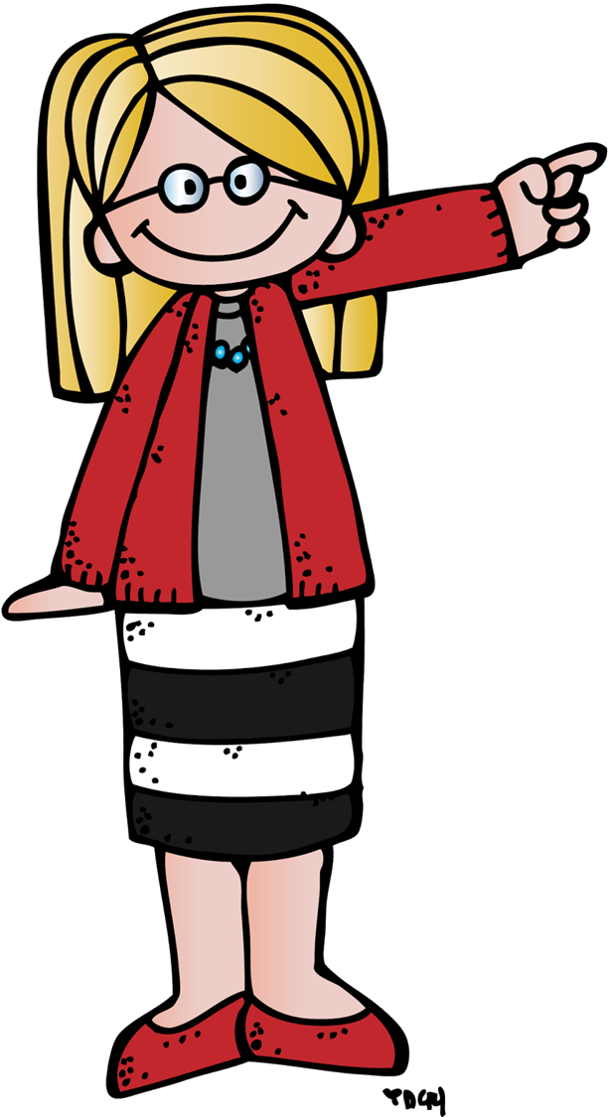
Recordemos las normas de la sala virtual:

Slide 3
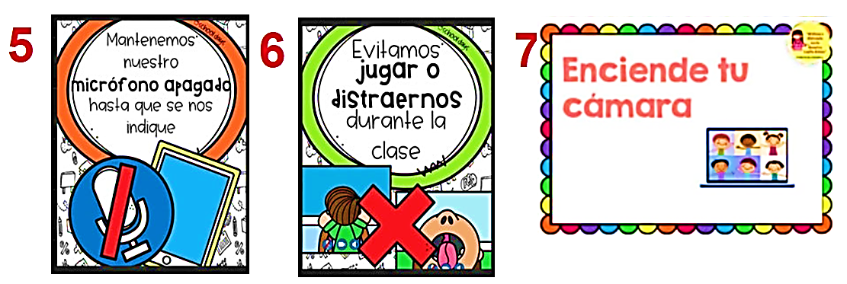
Recordemos las normas de la sala virtual:

Slide 4
¿Qué aprenderemos hoy?
Describir características de los pueblos originarios, si son nómade o sedentarios, Zona Norte.

Slide 5
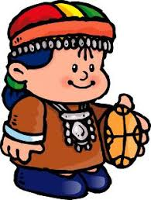
Actividad:
Como primera actividad, recordemos la fecha y objetivo.
Hoy es:
Viernes
9
de octubre
de 2020
Objetivo: Describir características de los pueblos originarios, si son nómade o sedentarios, Zona Norte.

Slide 6
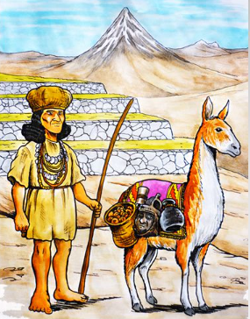
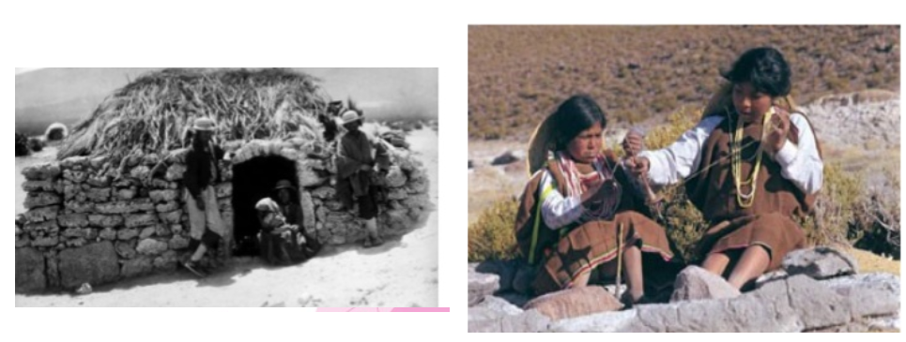
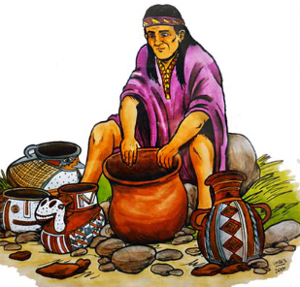
¿Qué te llama la atención de las siguientes imágenes?
Pueblos originarios de la Zona Norte de Chile.

Slide 7
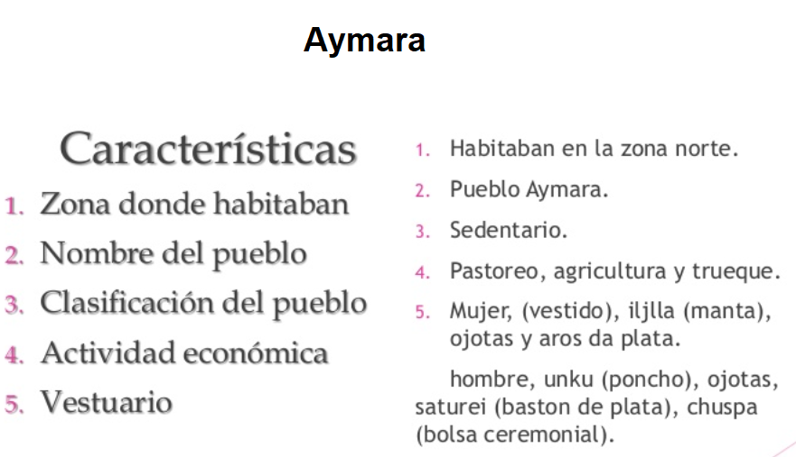
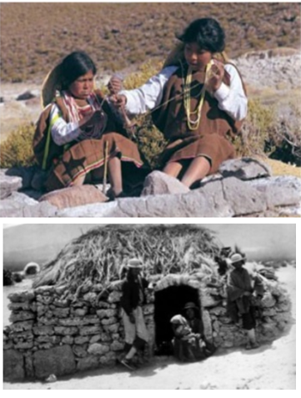
Pueblos originarios de la Zona Norte de Chile.

Slide 10
Actividad
I. En base a lo trabajado en la clase virtual, de los pueblos de la zona norte, escribe en la columna 2, la letra del pueblo que corresponde en la columna 1.
COLUMNA 1 | COLUMNA 2
Aymara B.- Atacameños. C.- Diaguitas. | ___ Era un pueblo sedentario, se dedicaron al Pastoreo, agricultura y trueque. ___ Cultivaban papa, quínoa, zapallos. Se destacaron por sus cerámicas. Pueblo Sedentario. ___ Donde vivían era un Oasis, utilizaban el riego artificial y cultivos en terrazas.
1

Slide 11
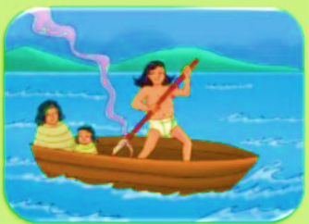
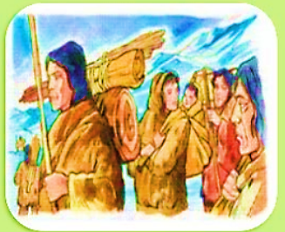
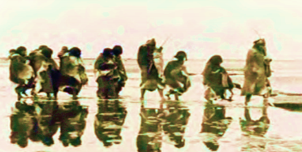
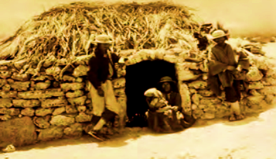
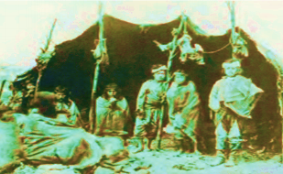
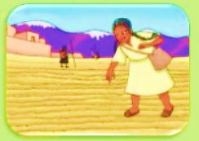
¿Qué te llama la atención de las siguientes imágenes?

Slide 12
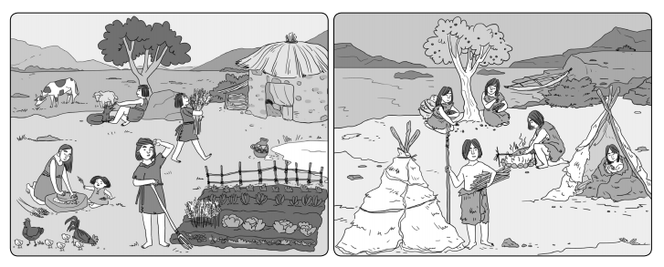
¿Qué posee cada familia?
Sedentario
Nómade

Slide 13
ACTIVIDAD
Completemos el siguiente cuadro, utilizando las sig. Imágenes:
Semejanzas
Ambos tienen viviendas______________________________________
2. _________________________________________________________________
3. _________________________________________________________________

Slide 14
Diferencias Sedentario Nómade
Casas
Actividad
Alimentación
Casas firmes
Casas ligeras

Slide 15
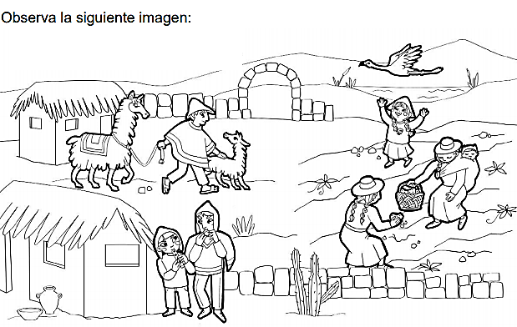
Reflexión de lo aprendido
Encierra con un círculo, las características que hacen a éste pueblo Sedentario. (3 características)

Slide 16
